Slide 1
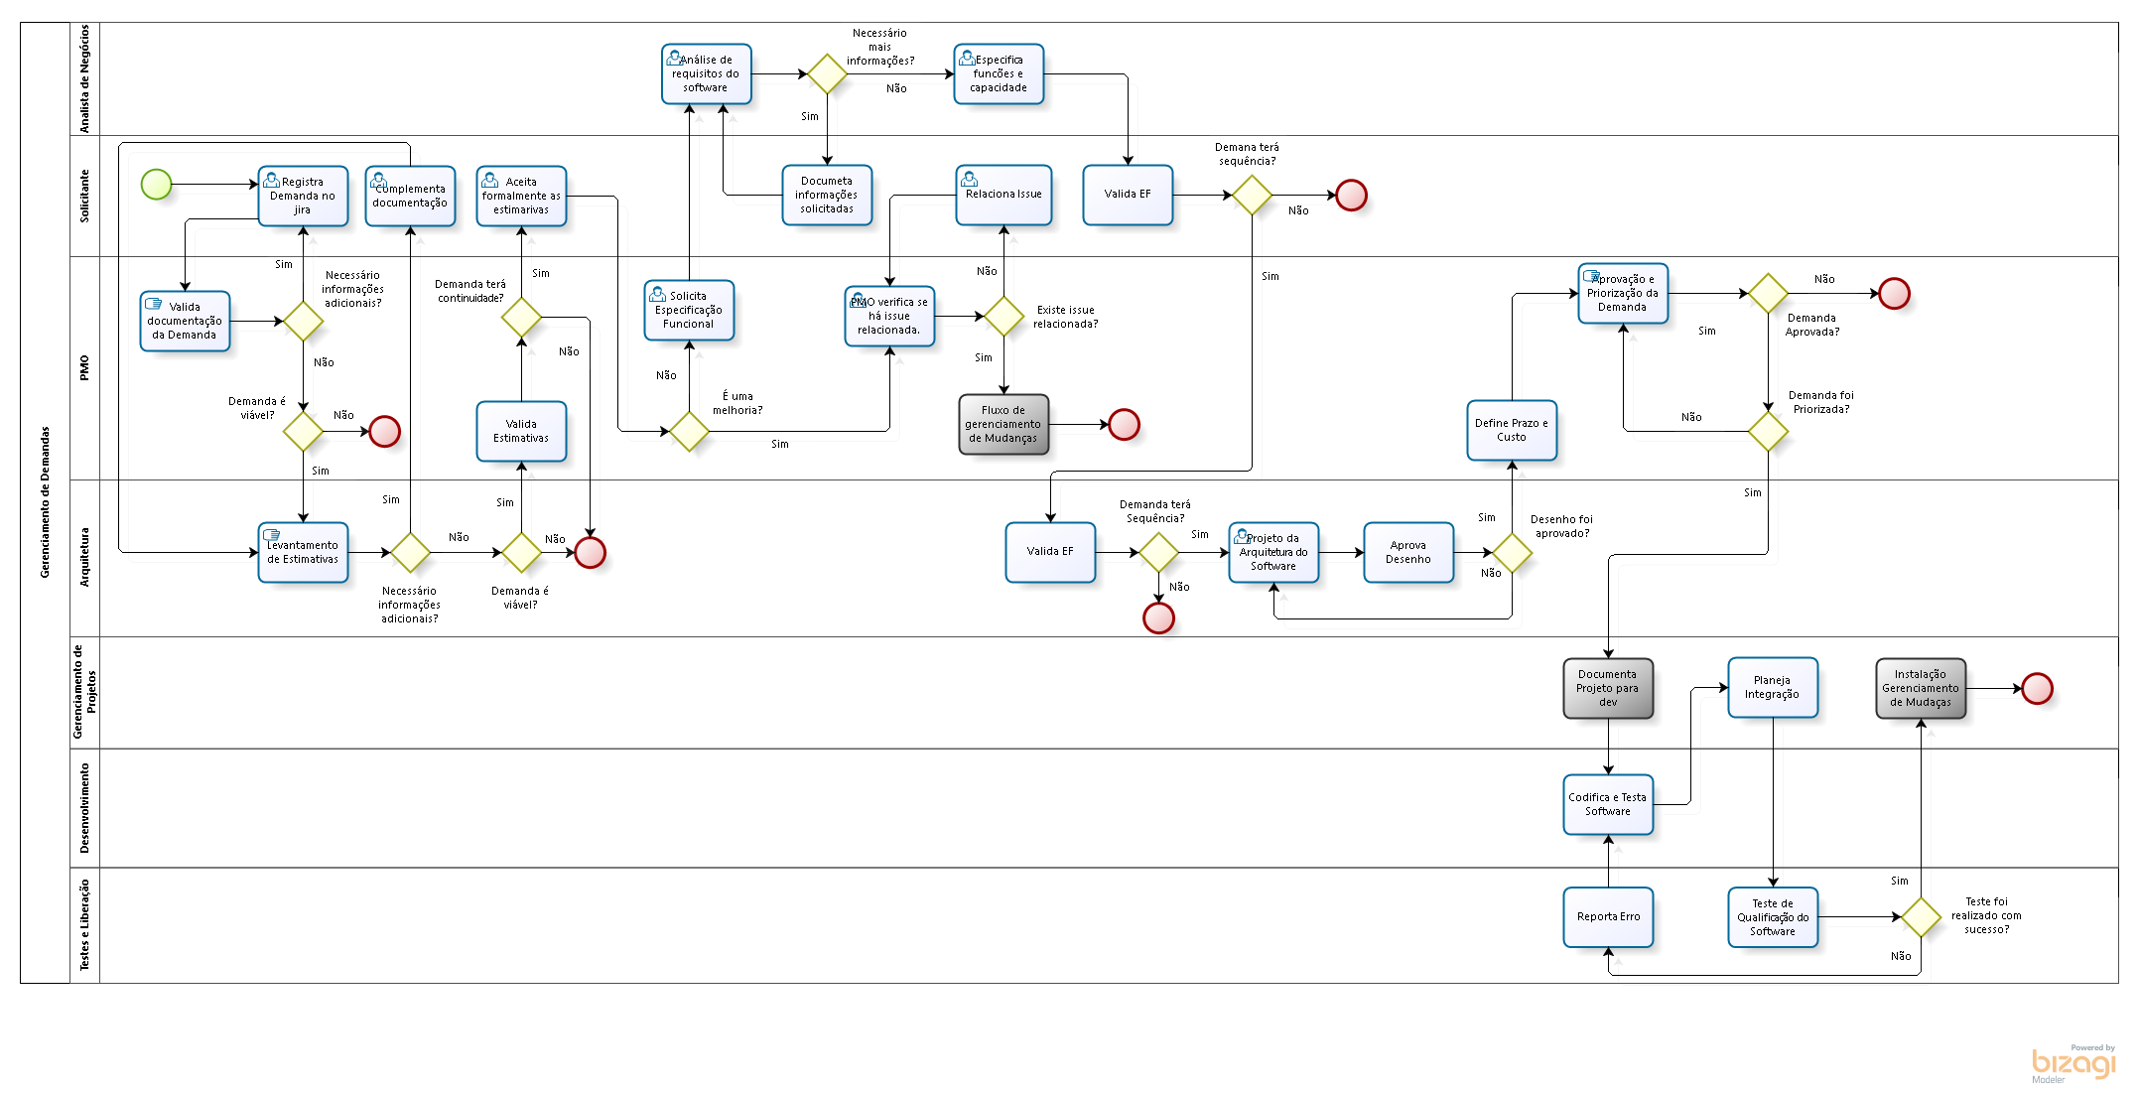
Validação Auditoria x Desenho AI1, AI2, AI3 e AI4
AI2 - Nconf-01
AI1 - Nconf-01
AI1 - Nconf-02
AI1 - Nconf-03
AI3 - Nconf-01
AI3 - Nconf-02
AI2 - Nconf-02
AI2 – Nconf-04
AI4 – Nconf 01, 02 e 03
AI4 - Nconf-03
AI2 - Nconf-03

